Slide 1



Khởi động
Notes:
Trong phần khởi động chúng ta sẽ tham một trò chơi đó là

Slide 2



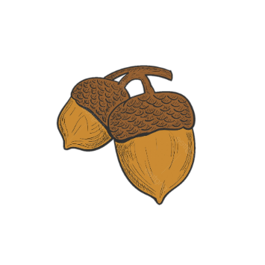


THỢ SĂN HẠT DẺ
Notes:
các em ơi, mùa đông sắp đến rồi, các bạn sóc phải chuẩn bị thức ăn cho mùa đông dài lạnh lẽo, các em hãy giúp các bạn sóc tìm những hạt dẻ để dự trữ cho mùa đông sắp tới nhé. Để có được những hạt dẻ ngon lành ấy các em phải trả lời đúng các câu hỏi. Các em đã săn sang chưa, chúng ta cùng bắt đầu nhé

Slide 3






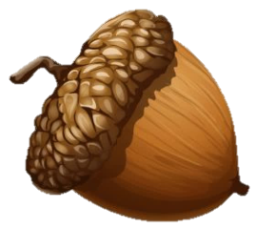



Kết quả của phép tính:
243 x 2 = …
0
10
9
8
7
6
5
4
3
2
1
486
A
B
468
C
D
684
466
Notes:
Câu hỏi đầu tiên, …........................ Đểlàm được bài toán trên các em sẽ áp dung quy tắc nhân số có ba chữ số với số có 1 chữ số, các emcó 10 s để suy nghĩ Đáp án của câu hỏi là a 486.

Slide 4

Kết quả của phép tính:
281 x 3 = ...
10
9
8
7
6
5
4
3
2
1
0
A
B
634
873
C
D
843
643
Notes:
Câu hỏi thứ hai……………………… chúng ta cùng suy nghĩ nào cô xin chúc mừng các bạn có đáp án là c

Slide 5
Kết quả của phép tính:
209 x 3 = …
0
10
9
8
7
6
5
4
3
2
1
A
B
672
637
C
D
607
627
Notes:
Câu hỏi cuối …….. Nào các em cùng suy nghĩ. Dáp án của câu hỏi là d. Cô xin chúc mừng các bạn có đáp án đúng.

Slide 6
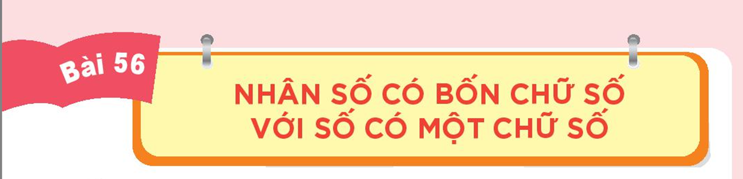

Slide 7
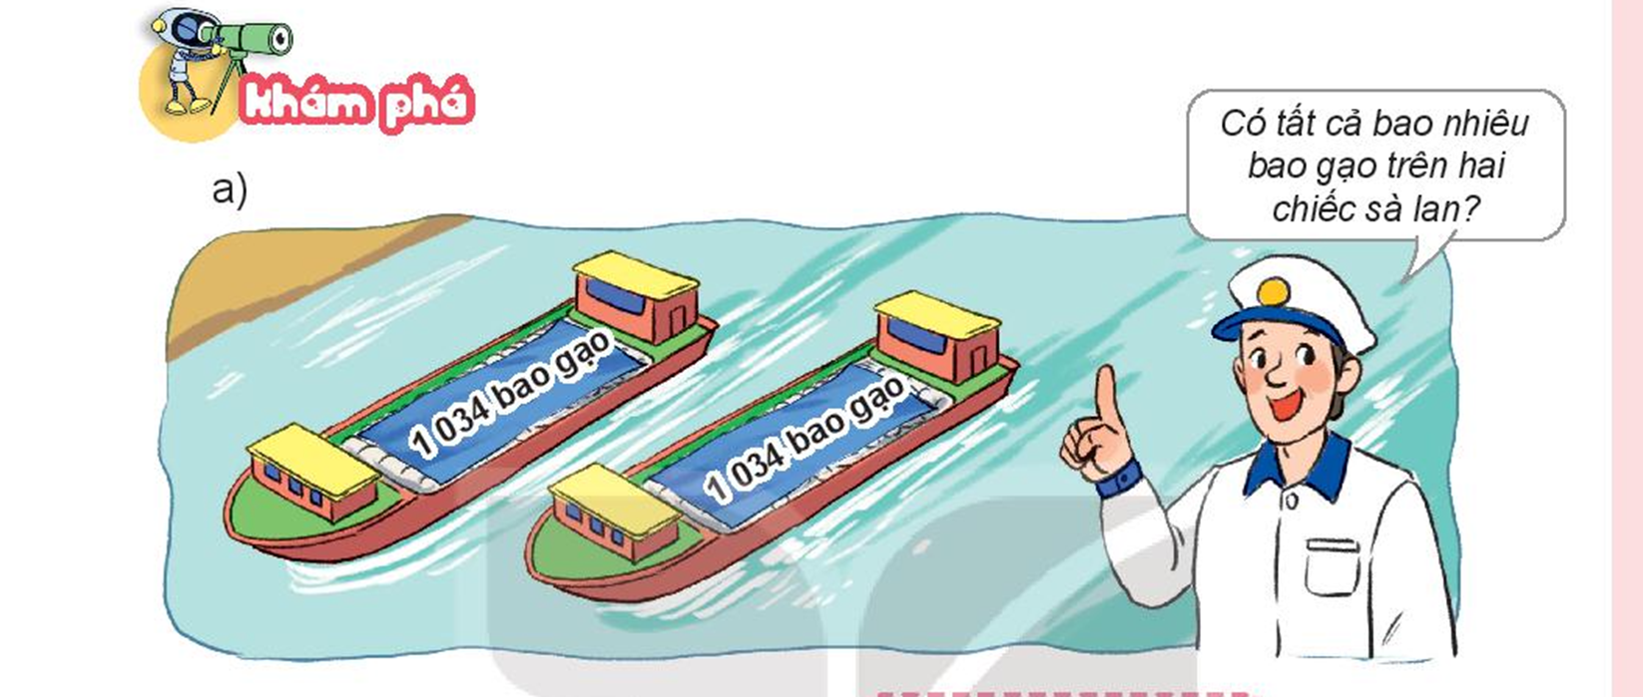
1034 x 2 =?

Slide 8

a)
1034
x = ?
Nhân theo thứ tự từ phải sang trái:
2
1
0
4
● 2 nhân 4 bằng 8; viết 8
3
x
● 2 nhân 3 bằng 6, viết 6
2
● 2 nhân 0 bằng 0, viết 0
2
0
6
8
● 2 nhân 1 bằng 2, viết 2
1034 x 2 = 2068

Slide 9
b) 1225 x 3 = ?
Nhân theo thứ tự từ phải sang trái:
● 3 nhân 5 bằng 15; viết 5 nhớ 1
1
2
2
5
x
● 3 nhân 2 bằng 6, thêm 1 bằng 7, viết 7
3
● 3 nhân 2 bằng 6, viết 6
3
6
7
5
● 3 nhân 1 bằng 3, viết 3
1225 x 3 = 3675

Slide 10

Vậy khi thực hiện nhân số có bốn chữ số với số có một chữ số ta thực hiện theo mấy bước? Đó là những bước nào?

Slide 11
Thực hiện theo 2 bước:
Bước 1: Đặt tính:
Viết thừa số thứ hai dưới thừa số thứ nhất sao cho các chữ số cùng hàng thẳng cột với nhau.
Bước 2: Thực hiện tính:
Thực hiện nhân lần lượt từ phải sang trái (bắt đầu từ hàng đơn vị).

Slide 12

Notes:
Bây giờ chúng ta sẽ áp dụng những điều vừa học để làm các bài tập trong phần luyện tập nhé

Slide 13
Bài 1:
Tính:
1014
3148
2109
2015
x
x
x
x
5
2
3
4
5
0
7
7
2
4
0
6
2
9
6
6
3
2
8
0

Slide 14
* Bài 2:
Đặt tính rồi tính:
1103
1021
2041
X
3
X
9
X
4
3309
9189
8164

Slide 15
Bài 3: Tính nhẩm (theo mẫu):
2000 x 3 = ?
Nhẩm: 2 nghìn x 3 = 6 nghìn
Vậy: 2000 x 3 = 6000
4000 x 2 =
8000
3000 x 3 =
9000
2000 x 4 =
8000

Slide 16
Bài 4: Một khu đất hình vuông có độ dài cạnh là 1617 m. Hỏi chu vi của khu đất đó là bao nhiêu mét?
Bài giải
Chu vi khu đất đó là:
1617 x 3 = 4851(m)
Đáp số: 4851 m

Slide 17

non
Ong
học
việc
Notes:
Ban ong sẽ đưa ra câu hỏi, , và chúng ta có thời gian suy nghĩ là 10s, khi trả lời đúng các câu hỏi thì chúng ta tìm được bông hoa có chứa đầy mật ngọt. Nào giờ chúng ta cùng bđ nhé

Slide 18



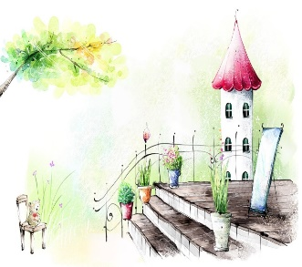


Hết giờ
10
9
8
7
6
5
4
3
2
1
1123 x 3 = …
A. 3963
B. 3369
C. 3366
D. 3469

Slide 19


3523 x 2 = …
Hết giờ
10
9
8
7
6
5
4
3
2
1
A. 7064
B. 6046
C. 6146
D. 7046

Slide 20
mừng
Chúc
các
bạn
Notes:
Vừa rôi cô cùng với các em đẫ hoàn thành nội dung bài học ngày hôm nay, cô hi vọng rằng các em sẽ có mợt bài học bổ ích, sau tiết học này các em hãy rèn luyện kĩ năng của bài bằng cách

Slide 21

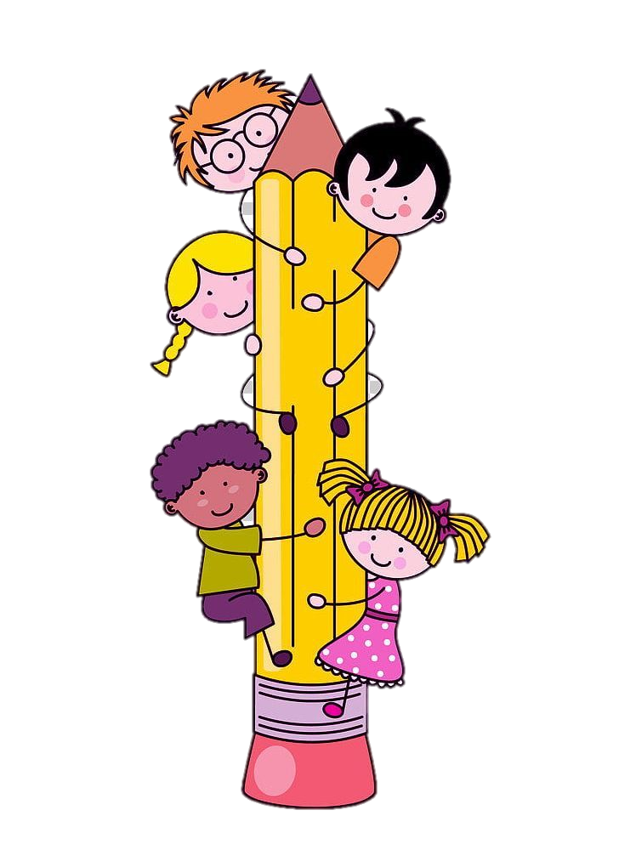
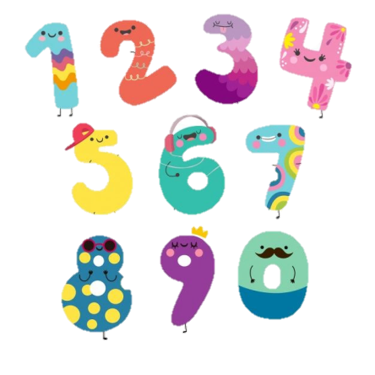


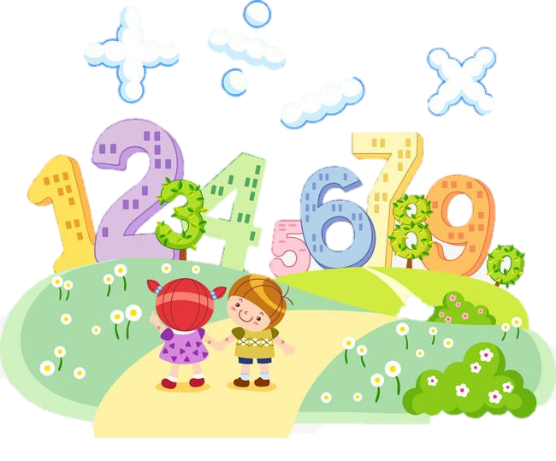


Chúc các em
chăm ngoan, học giỏi!

Slide 22








